Slide 1
문서 HISTORY
번호 | 버전 | 작성일 | 내용 비고 | 작성자 | 검토자
1 | v1 | 2025.06.04 | 문서 작성 | 장창훈
2 | v2 | 2025.06.11 | 영현 검토 |  | 이영현
3 | v3 | 2025.06.11 | 문서 수정 | 장창훈
4
5
6
7
duk_03_08_0001
생명에 대해 궁금 것을 함께 탐구해 봐요
장창훈

Slide 2
학습 목차
학습 단계 | No | 내용 | 파일명 | 파일 수
똑똑 | 101 | 생명 자체에 대한 궁금증 가지기 | duk_03_08_0001_101 | 1
 | 102 | 이번 시간에 배울 내용 | duk_03_08_0001_102 | 1
쑥쑥 | 201 | 식물에 대한 탐구 질문으로 이야기 나누기 | duk_03_08_0001_201 | 1
탄탄 | 301 | 질문하며 탐구한 내용 정리하기 | duk_03_08_0001_301 | 1
 | 302 | 자기 점검하기 | duk_03_08_0001_302 | 1
총 파일 수 |  |  |  | 5

Slide 3
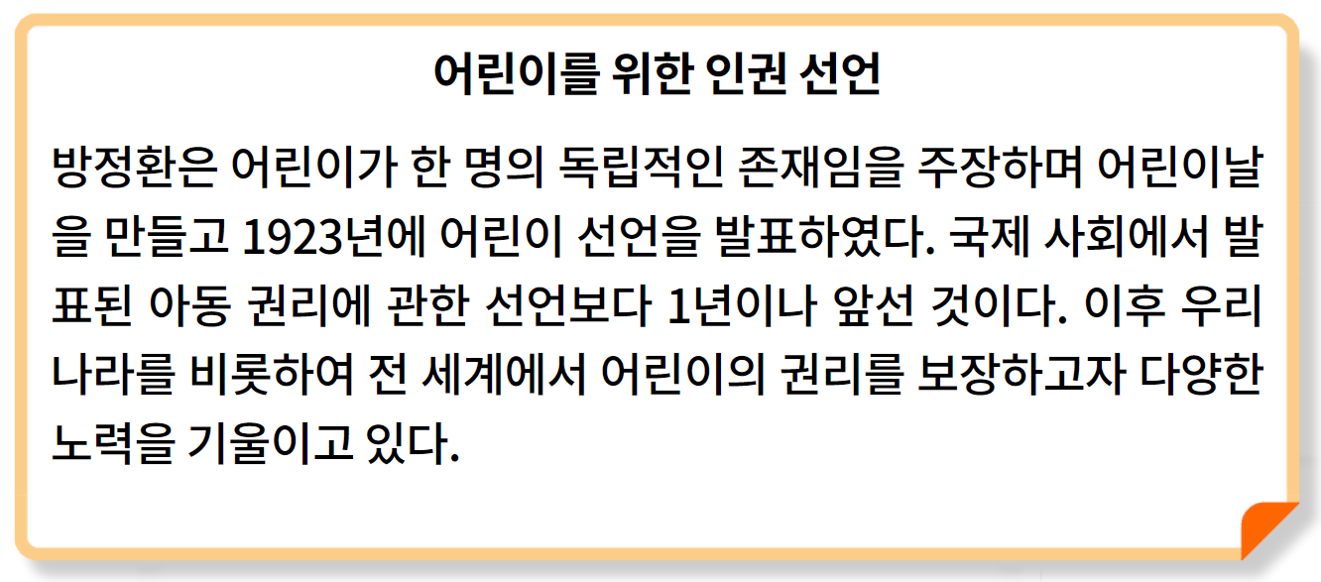
생명 자체에 대한 궁금증 가지기
duk_03_08_0001_101
지혜네 반 친구들 이야기를 읽어 봅시다.
[생각 똑똑_101_이야기 탭]
메모지+고정 텍스트
이야기/물음
1
지혜네 반 친구들은 더 나은 세상을 만들려면 생명을 어떻게 존중해야
하는지 탐구해 보기로 했습니다. 이를 위해 함께 텃밭에 고구마를 심고
틈틈이 돌봤습니다. 그런데 고구마를 수확할 시기가 돼 텃밭에 갔더니
잎이 다 말라 있었습니다.

Slide 4


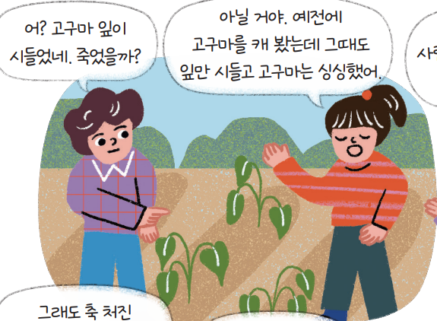
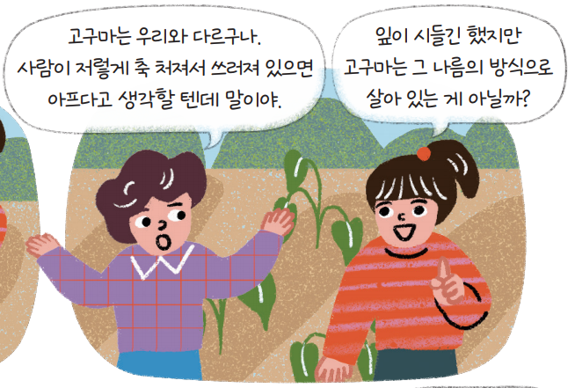


생명 자체에 대한 궁금증 가지기
duk_03_08_0001_101
아래의 만화를 봅시다. 생명에 대해 어떤 궁금증이 생기나요?
[생각 똑똑_101_물음 탭_이너탭1]
확대 및 축소바
-줌인 및 줌 아웃 기능
2. Tip 버튼
클릭 시 Tip 미니 팝업 노출
X 버튼 클릭 시 미니 팝업 사라짐
3. 삽화
라운딩 처리
두 삽화 크기 동일하게 같은 열 및 횡에 배치
4. 이너탭 2개 구성
이야기/물음
1
2
3
4
duk_03_08_0001_101_01
duk_03_08_0001_101_02
Tip
학교생활 중 텃밭을 가꿔 본 경험이나 동식물을 길러 본 일 등을 떠올려 봅니다.

Slide 5
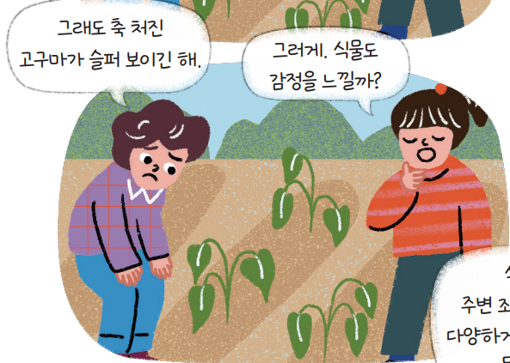
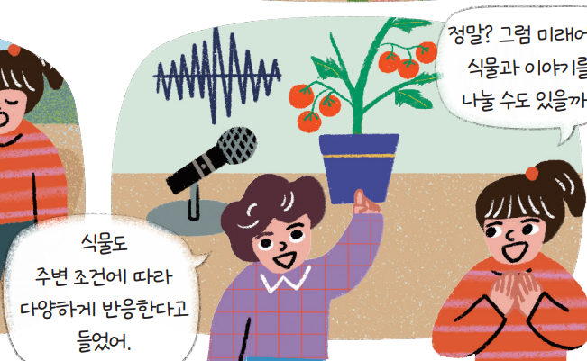
생명 자체에 대한 궁금증 가지기
duk_03_08_0001_101
아래의 만화를 봅시다. 생명에 대해 어떤 궁금증이 생기나요?
[생각 똑똑_101_물음 탭_이너탭2]
1. [생각 똑똑_101_물음 탭_이너탭1]과 동일 구성
이야기/물음
1
duk_03_08_0001_101_03
duk_03_08_0001_101_04

Slide 6
이번 시간 안내
duk_03_08_0001_102
[생각 똑똑_102]
텍스트 및 쪽수 노출
텍스트+개체 노출 효과 적용(하단 링크 참고)
일부 텍스트 별색값: #FF6600
1
더 나은 세상을 위한 도덕적 탐구 거리를 찾고 궁금한 점을 질문하며 논의해 봅시다.
118~119쪽

Slide 7

식물에 대한 탐구 질문으로 이야기 나누기
duk_03_08_0001_201
지혜네 반 친구들의 질문을 살펴보면서 생명에 대한 질문을 만들어 보고, 그중 한 가지를 선택하여 이야기해 봅시다.
[생각 쑥쑥_201_이너탭1]
노란 라인 박스 + 검정색 고정 텍스트
초록색 노트 + 검정색 고정 텍스트
이너탭 4개 구성
-
1
식물이 살아 있다는 것을 알고 있다면?
2
식물이 살아 있는 것과 우리가 살아 있는 것은 어떻게 다른가요?
식물이 소중한 까닭에는 무엇이 있을까요?
식물이 살아 있다면 우리는 식물을 키우거나 먹으면 안되는 걸까요?
3

Slide 8
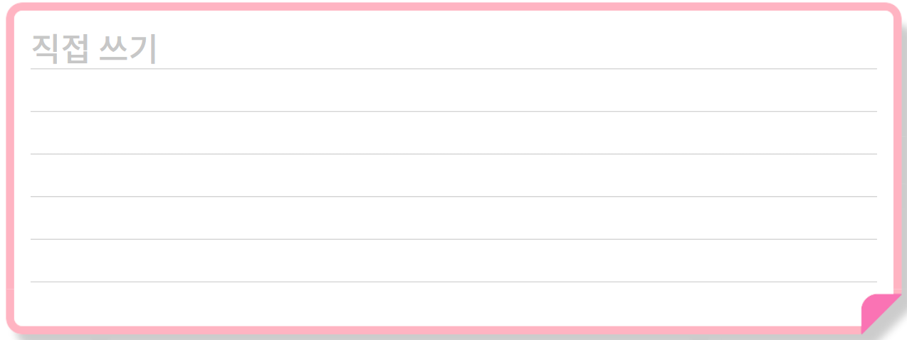


식물에 대한 탐구 질문으로 이야기 나누기
duk_03_08_0001_201
지혜네 반 친구들의 질문을 살펴보면서 생명에 대한 질문을 만들어 보고, 그중 한 가지를 선택하여 이야기해 봅시다.
[생각 쑥쑥_201_이너탭2]
노란 라인 박스 + 검정색 고정 텍스트
직접 쓰기 노트 + 직접 쓰기 기능 + 파란색 예시 텍스트
3. 예 보기 / 직접 쓰기 버튼
예 보기 버튼 클릭 시, 파란색 예시 텍스트 노출+직접 쓰기 버튼으로 토글됨
-
1
식물이 살아 있다는 것을 알고 있다면?
2
우리는 왜 식물을 키우거나 먹나요?
3

Slide 9
식물에 대한 탐구 질문으로 이야기 나누기
duk_03_08_0001_201
지혜네 반 친구들의 질문을 살펴보면서 생명에 대한 질문을 만들어 보고, 그중 한 가지를 선택하여 이야기해 봅시다.
[생각 쑥쑥_201_이너탭3]
1. [생각 쑥쑥_201_이너탭1]과 기능 동일 (슬라이드 7)
-
1
만약 식물도 감정을 느낀다면?
식물에 감정이 있다면 우리와 마음을 나누는 것도 가능할까요?
식물에 감정이 있다면 식물은 어떻게 감정을 표현할 것 같나요?
마음을 나누는 친구처럼 식물과 친해지는 것이 가능할까요?

Slide 10
식물에 대한 탐구 질문으로 이야기 나누기
duk_03_08_0001_201
지혜네 반 친구들의 질문을 살펴보면서 생명에 대한 질문을 만들어 보고, 그중 한 가지를 선택하여 이야기해 봅시다.
[생각 쑥쑥_201_이너탭4]
1. [생각 쑥쑥_201_이너탭2]와 기능 동일 (슬라이드 8)
-
1
만약 식물도 감정을 느낀다면?
식물은 말을 못하는데 우리와 마음을 나눌 수 있을까요?

Slide 11



질문하며 탐구한 내용 정리하기
duk_03_08_0001_301
활동 후 생각하고 느낀 점, 더 알고 싶은 점을 정리해 봅시다.
[생각 탄탄_301]
유튜브 영상 버튼
-클릭 시, 하단의 임베디드 링크로 이동.
2. 직접 쓰기란 + 직접 쓰기 기능 + 파란색 예시 텍스트
3. 예 보기 / 직접 쓰기 버튼
예 보기 버튼 클릭 시, 파란색 예시 텍스트 노출+직접 쓰기 버튼으로 토글됨
1
“생명은 소중해＂
2
식물이 나와는 다르지만 분명히 살아 있고 소중한 생명이라는 것
식물이 소중한 다른 까닭
3
https://www.youtube.com/embed/IXjj669xHKU

Slide 12



자기 점검하기
duk_03_08_0001_302
배운 내용을 되돌아보며 자기 점검을 해 봅시다.
[생각 탄탄_302_이너탭1]
질문 블릿 + 검정색 고정 텍스트
답 블릿 + 회색 예시 박스 + 직접 쓰기 기능 + 파란색 예시 텍스트
핵심 정리
해당 버튼 클릭 시, 슬라이드 13으로 이동
4. 이너탭 2개 구성
5. 예 보기 / 직접 쓰기 버튼
예 보기 버튼 클릭 시, 파란색 예시 텍스트 노출+직접 쓰기 버튼으로 토글됨
1
어떤 질문으로 생명에 관한 궁금증을 탐구했나요?
2
직접 쓰기
“생명은 왜 소중할까?”, “동물과 식물도 감정을 느낄까?”,
“우리는 생명을 어떻게 지켜야 할까?” 같은 질문으로
생명에 대해 궁금한 점을 탐구했어요.
3
4
5

Slide 13
자기 점검하기
duk_03_08_0001_302
배운 내용을 되돌아보며 자기 점검을 해 봅시다.
[생각 탄탄_302_이너탭2]
1. [생각 탄탄_302_이너탭1]과 기능 동일
1
더 나은 세상을 만들려면 생명을 어떻게 대해야 할까요?
생명을 소중히 여기고 아끼며, 함부로 해치지 않아야 해요.
동물과 식물도 우리처럼 소중한 생명이니까 사랑과 배려로 대해요.
직접 쓰기

Slide 14




자기 점검하기
duk_03_08_0001_302
4
[핵심 정리_블릿+텍스트]
제목 텍스트
블릿+텍스트
3. 정답 확인/정답 가리기 버튼
정답 확인 버튼 클릭 시 정답 텍스트 노출+정답 가리기 버튼으로 토글됨
정답 가리기 버튼 클릭 시 정답 텍스트 사라짐+정답 확인 버튼으로 토글됨
4. X버튼 클릭 시 이전 슬라이드 12 페이지로 이동
5. 초성 박스
- 하단에 정답 참고
1
[생명에 대해 궁금한 것을 탐구해 봐요.]
5
식물도 소중한 입니다.
2
ㅅ
ㅁ
을 하며 소중히 대하는 태도를 길러야 합니다.
ㅅ
ㅁ
ㅌ
ㄱ
3
5-1
식물도 소중한 입니다.
생명
생명
을 하며 소중히 대하는 태도를 길러야 합니다.
탐구

